Slide 1

Шаблон.
Презентация проекта

Slide 2


Цель проекта —
Создать игру на двоих с Простым интерфейсом и понятным управлением.
Презентация
проекта

Slide 3
Разработанный проект включает в себя компоненты:
Программный файл pinpong.py
Изображения платформы и мяча (можно изменить)
Файл README
Данная презентация
Разработанный прототип собран в репозитории...
Презентация
проекта

Slide 4
Отличительные особенности проекта
(«Пинг-понг» — это мультиплеерная игра на двоих человек с Простой механикой с фоном не отвлекающим от игры и также игрок поймет когда конец игры
Презентация
проекта

Slide 5
Отличительные особенности проекта
Прототип удалось создать за короткий срок благодаря использованию ранее разработанных игр, простых программ, полученному опыту,дружному коллективу.
Презентация
проекта

Slide 6
Отличительные особенности проекта
В игре предусмотрена наглядная подпись, уведомляющая о завершении игры еще есть возможность легко заменить спрайты игры под себя немного подстроив их и еще игра чиста и в неё можно много что добавить в будующем
Презентация
проекта

Slide 7
Перспективы проекта
1.Можно ли запрограммировать полноценную игру «Пинг-понг», а не прототип? 2.Какие доработки улучшат игру?
1.Игру нельзя запрограммировать полностью ведь в игру можно многое что добавлять и исправлять.
2. Изменить задний фон
Изменить спрайты мяча и платформы
Изменить скорость платформ и мяча
Добавить стены от которых отскочит мяч
И многое другое
Презентация
проекта

Slide 8
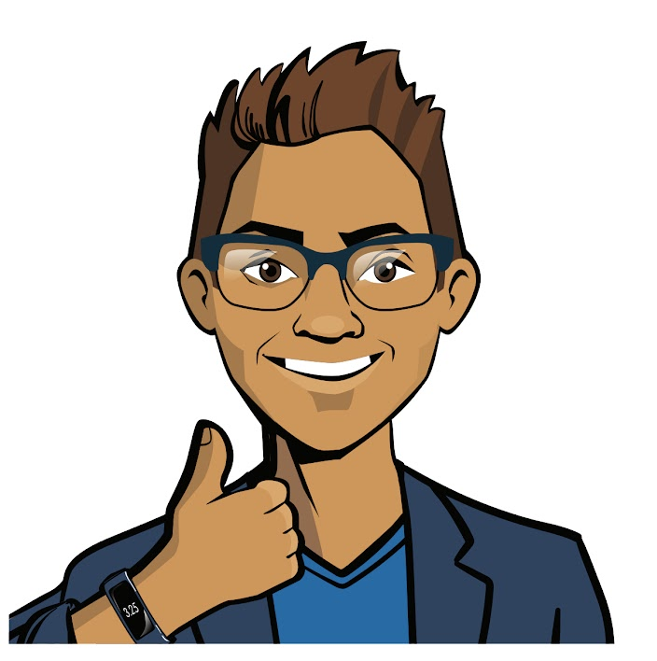
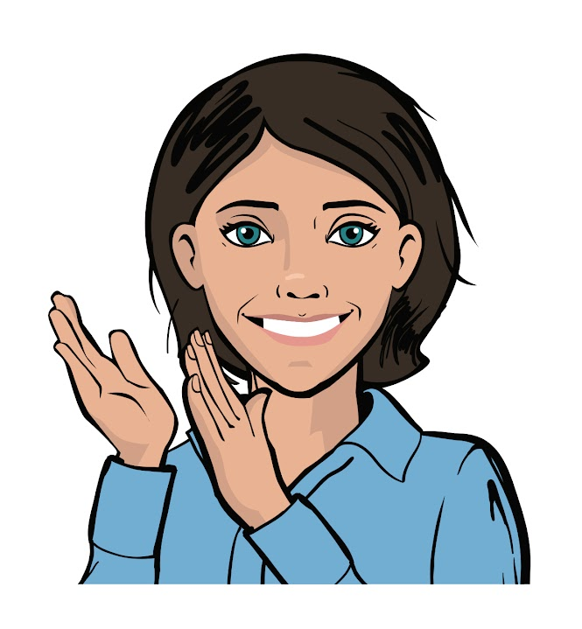
Благодарим за внимание
Будем рады ответить на ваши вопросы и получить обратную связь
Презентация
проекта

